Slide 1
Religion (Evangelisch / Katholisch)
Am HCG Beilstein

Slide 2
Religion (evangelisch/katholisch)
Wo kommt die Bibel her?
Wie heißt unsere Kirche? Wer ist hier der Chef?
Kann man mit Gott wirklich reden?
Was feiert man eigentlich an Pfingsten?
Was hat Jesus mit Mobbing zu tun?
Glauben die Muslime auch an Gott ?
Was tun, wenn ich Angst habe?
Warum gibt es Evangelische und Katholische?
Ist Jesus wirklich in einem Stall geboren?
Ist die „Goldene Regel“ wirklich aus Gold?
Wie ist die Welt entstanden?

Slide 3
Religion (evangelisch/katholisch)
So viele Fragen! Mit denen beschäftigen wir uns in „Religion“.
Das ist, wie schon in der Grundschule, ein Fach wie alle anderen
- und trotzdem ein bisschen anders.
Gerade weil immer mehr Schüler/innen kaum noch in religiöse Traditionen hineinwachsen, kommt dem Religionsunterricht eine besondere Bedeutung zu, auch wenn er die häusliche religiöse Erziehung und persönliches Glaubensleben nicht ersetzen kann und will.
Sieben evangelische und zwei katholische Religionslehrer/innen bemühen sich, in der Regel in einer (kath.) bzw. 3-4 (evang.) Gruppen pro Klassenstufe, den Schüler/innen notwendige Kenntnisse und Fertigkeiten zu vermitteln, um sich bestenfalls eine spirituelle Tiefendimension des Lebens zu erschließen.
Wir bewegen uns immer in einem Spannungsfeld: einerseits reguläres Schulfach zu sein, in dem Leistungen erbracht und Noten gegeben werden müssen, andererseits persönlich Lebensrelevantes weitergeben zu wollen, das jenseits der Wissensvermittlung liegt.
Wir verlangen keine Glaubensüberzeugung und prüfen diese auch nicht ab. Dennoch sind wir froh, wenn es da und dort gelingt, das Besondere unseres Faches im Unterricht aufscheinen zu lassen.

Slide 4
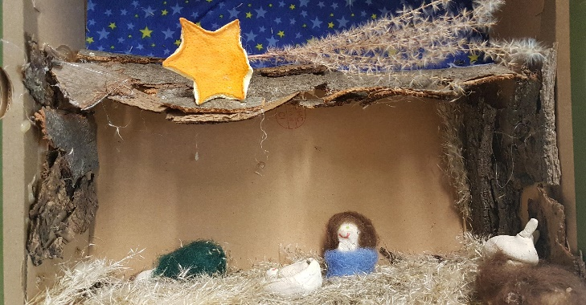
Religion (evangelisch/katholisch)
Was wir über den Unterricht
hinaus unternehmen:
Gestaltung der Schulanfangsgottesdienste in der ersten Schulwoche, teilweise gemeinsam mit dem Schülerbibelkreis am HCG(SBK)
Mitwirkung am jährlichen Adventskonzert des HCG (Textbeiträge)
Krippenprojekt in Klasse 5
Moscheebesuche, Friedhofsbegehungen, Ausfahrten zu Gedenkstätten …
(Das Sozialpraktikum in Kl. 8 wurde ursprünglich im Rahmen des Religionsunterrichts ins Leben gerufen. Inzwischen wird es als Teil des Schulprofils in der gesamten Klassenstufe 8 durchgeführt.)
(seit längerem nicht mehr realisiert, aber hoffentlich bald wieder möglich: Angebot eines Klosterwochenendes als „Tage der Orientierung“ für die Klassen 10 oder 11)
„In der Auseinandersetzung mit Erscheinungen eines manipulativen und seichten Zeitgeistes [soll] die christliche Botschaft als ein davon befreiendes Sinnangebot begreif-bar gemacht werden, das letztlich seinen Ursprung in der biblischen Vorstellung von der einzigartigen Würde des Menschen hat, die sich allein seinem Geschaffensein durch einen gütigen Gott verdankt.“
(Homepage des HCG)

